Slide 1

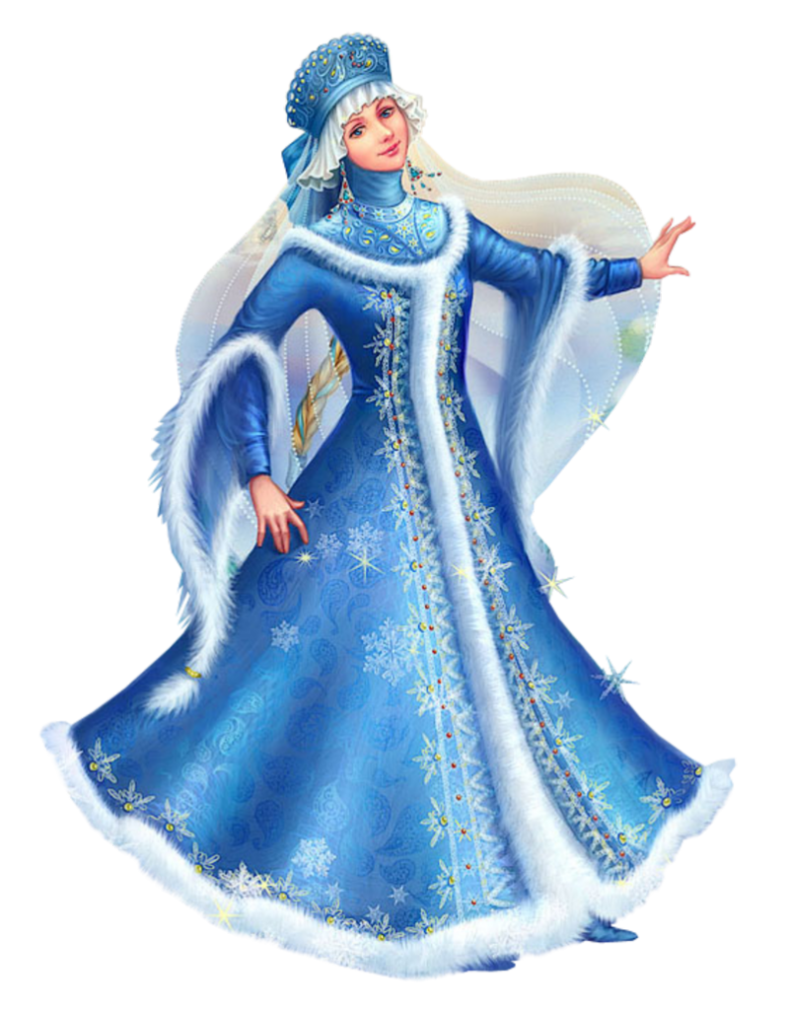
МДОУ детский сад №3 «Солнышко Кимрского района Тверской области
Воспитатель: Забурдаева Е.С.

Slide 2

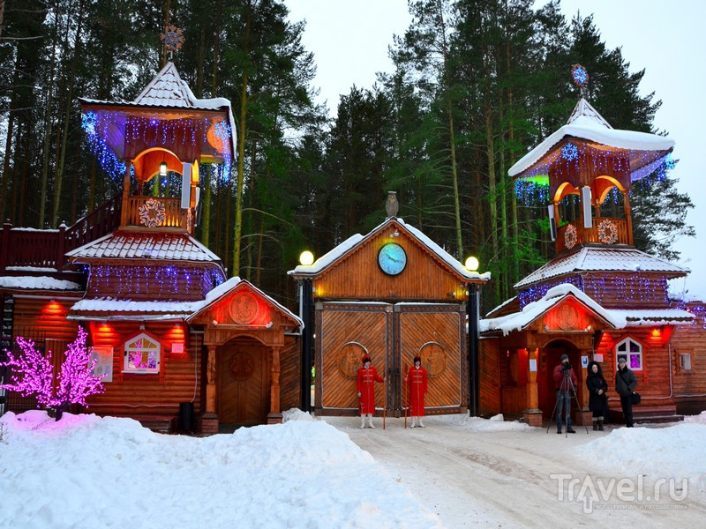
Дом Деда Мороза, ее еще называют Вотчина, Резиденция Деда Мороза, расположена в сосновом бору на берегу реки Сухона. И наше путешествие в сказку начинается у резных ворот, ведущих во владения сказочного волшебника.

Slide 3
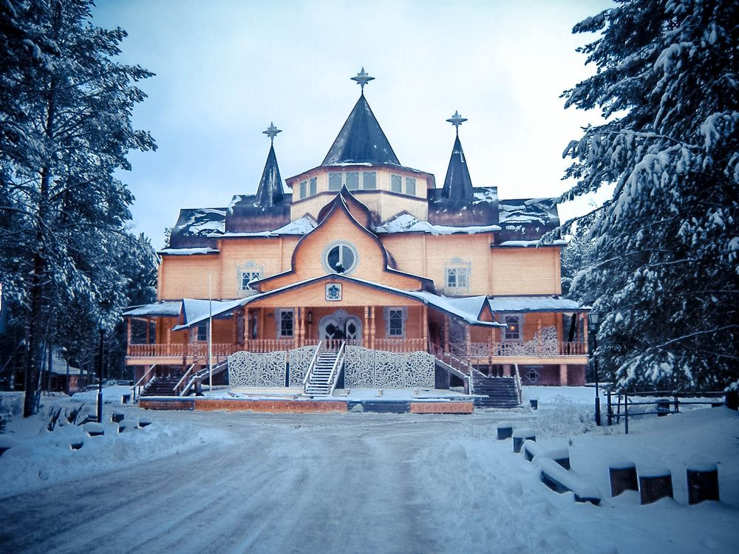
От ворот по широкой дорожке мы с вами приближаемся к Терему Деда Мороза.

Slide 4
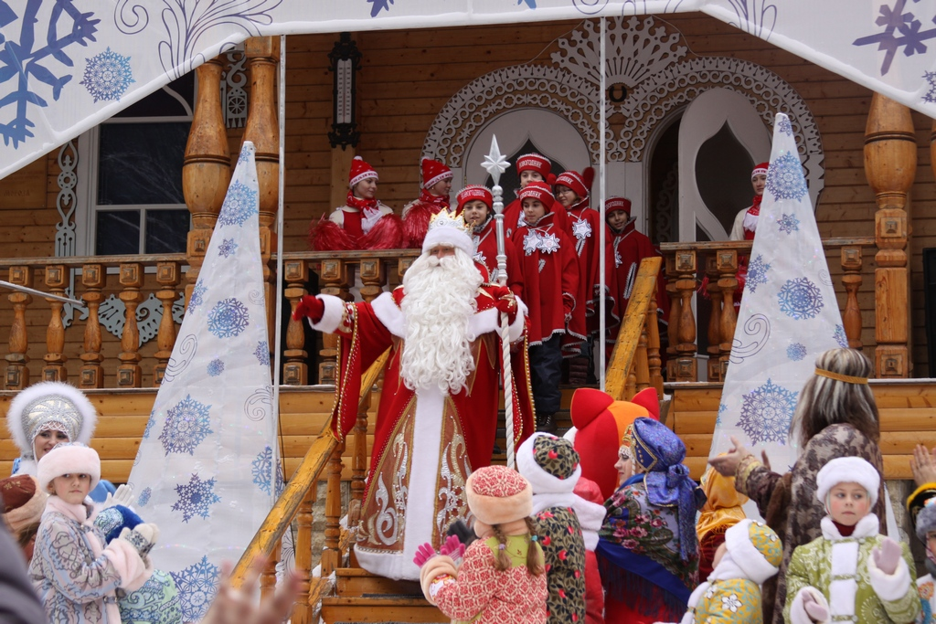
На крыльце Терема гостей встречает Дед Мороз со своими помощниками.
И приглашает нас в гости…

Slide 5
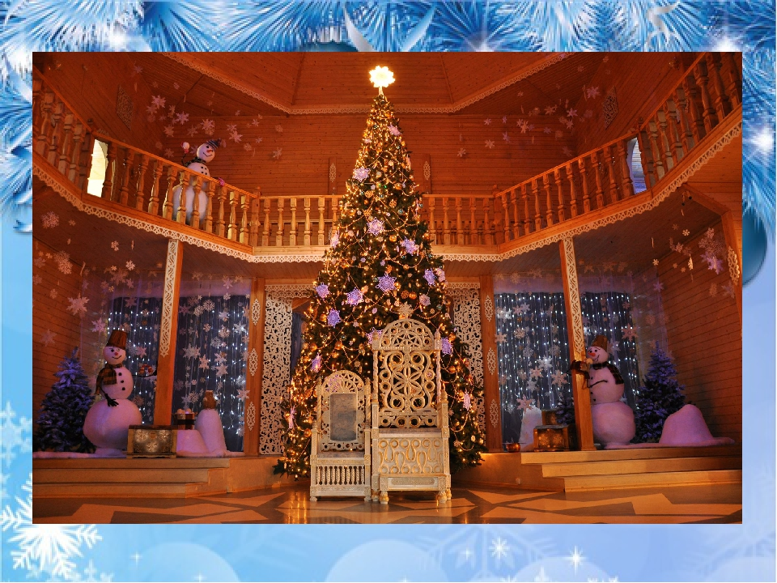
В центре терема в тронном зале, стоит красавица ёлка- символ Нового Года.
У елки два трона: большой для Деда Мороза, поменьше- для меня, Снегурочки.

Slide 6
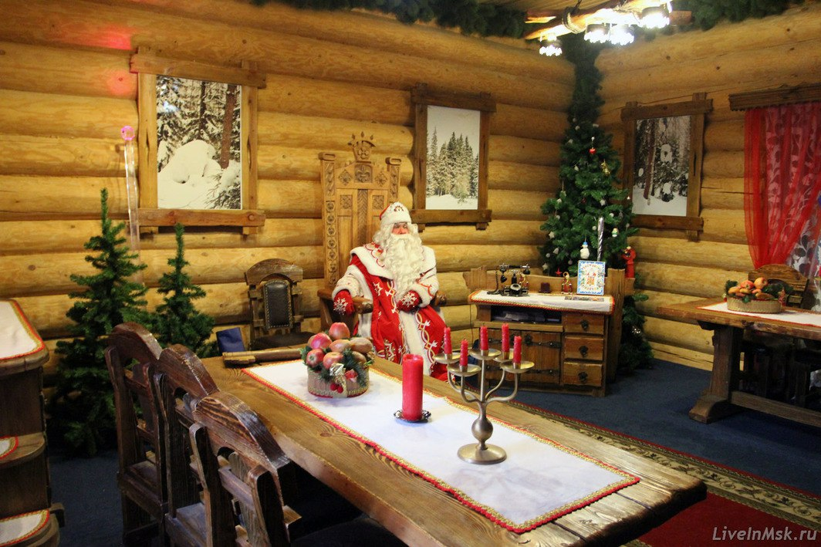
Ребята, давайте прогуляемся по резиденции и я вас покажу как живет Дедушка Мороз.
Это комната Деда мороза, где он отдыхает.

Slide 7
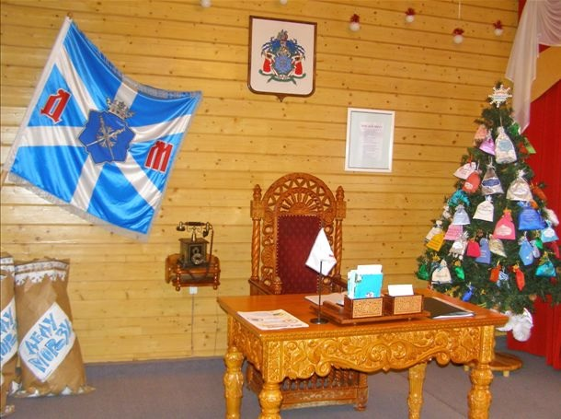
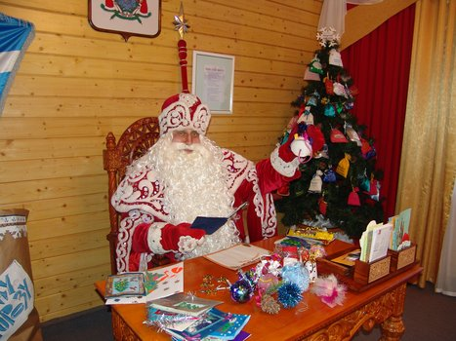
Кабинет Деда Мороза

Slide 8
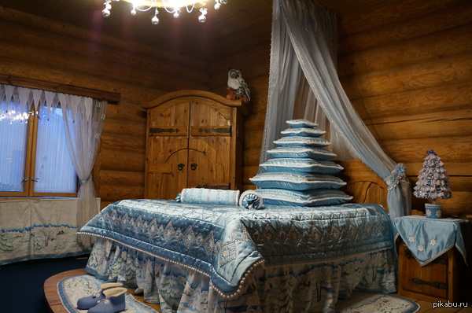
Спальня Деда Мороза
Здесь стоит большая дубовая кровать, на которой лежат 8 подушек.
Дед Мороз спит на каждой из них по очереди

Slide 9
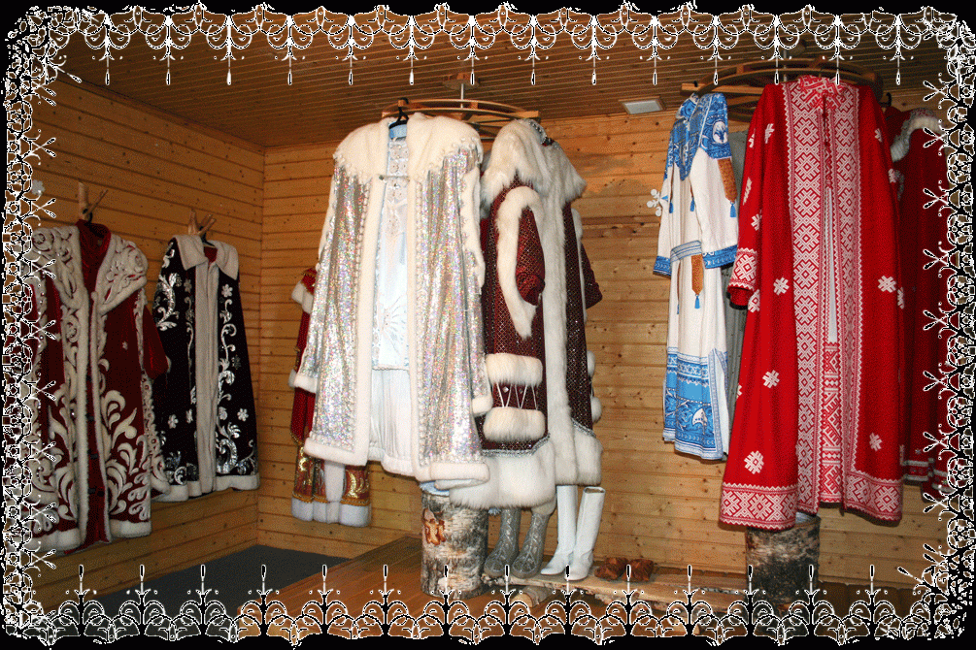
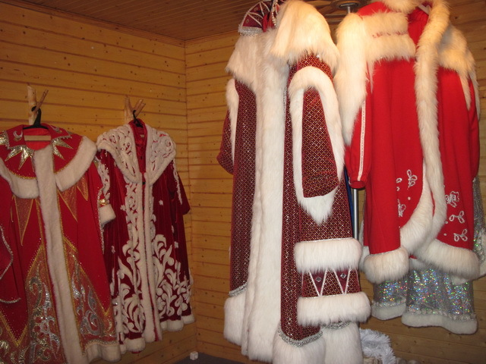
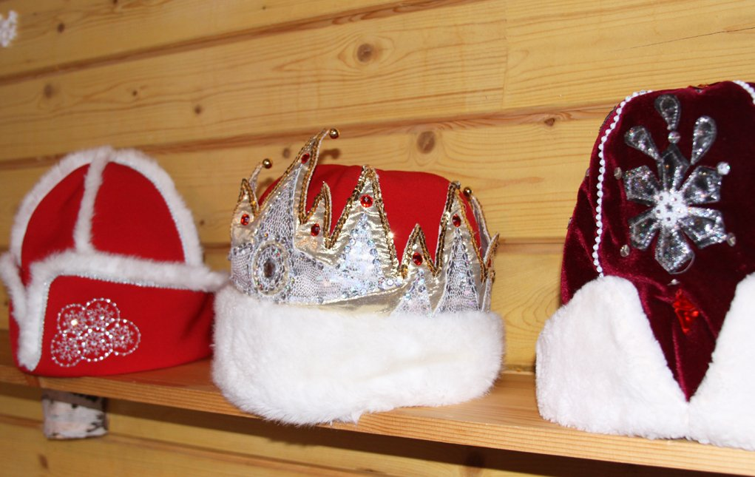
Гардеробная Деда Мороза, где висят его многочисленные наряды праздничного красного цвета.

Slide 10
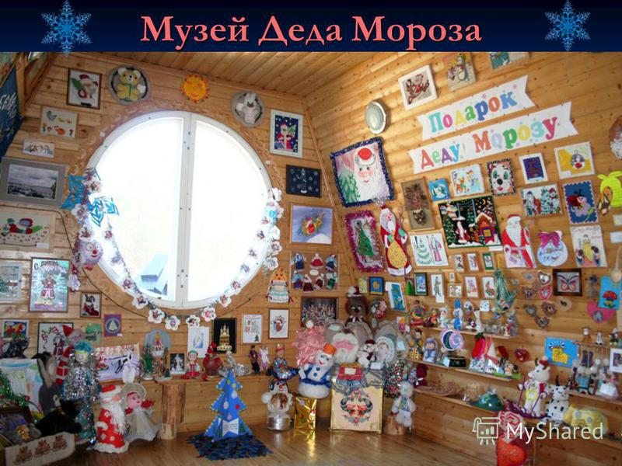
Много подарков присылают дети Деду Морозу и все они хранятся в Музее деда Мороза

Slide 11
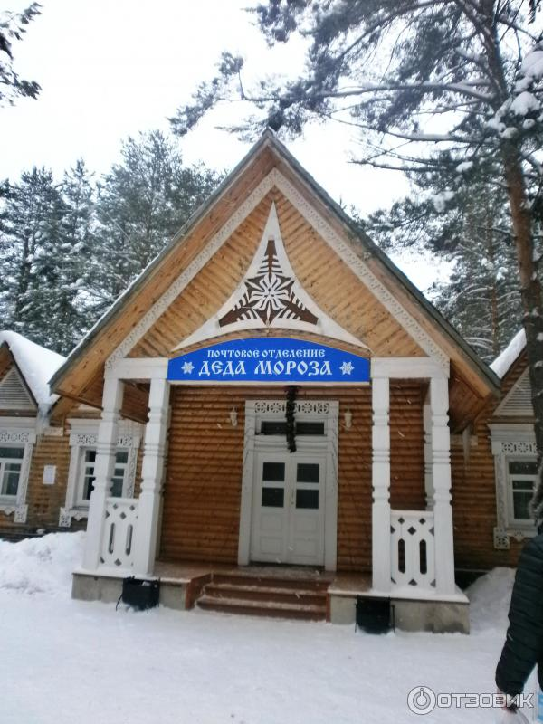
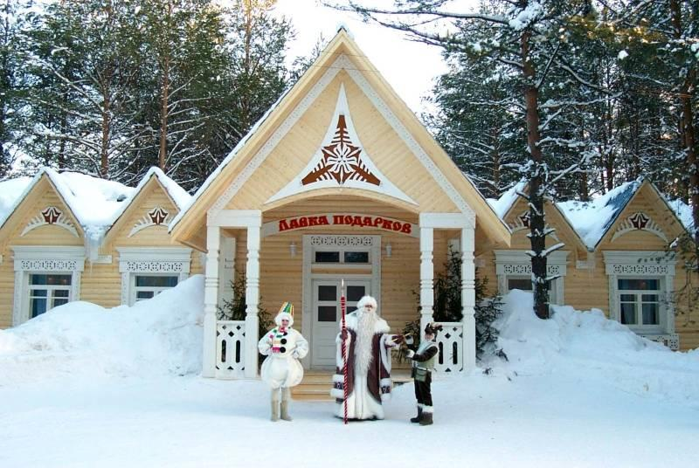

Slide 12
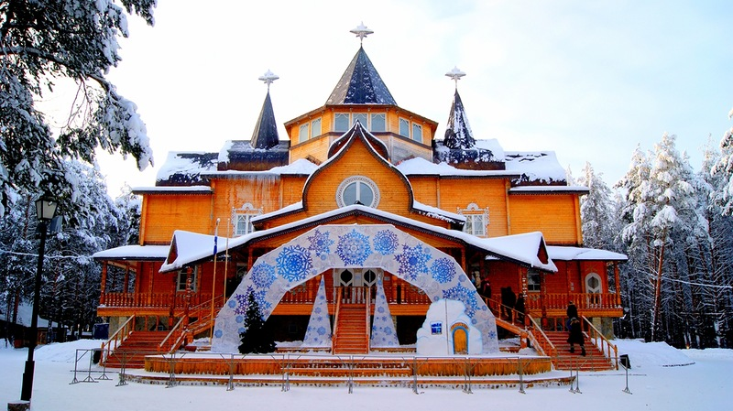
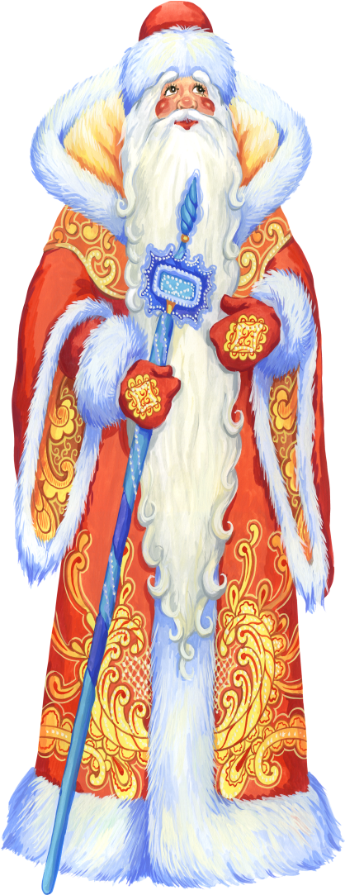

Slide 13
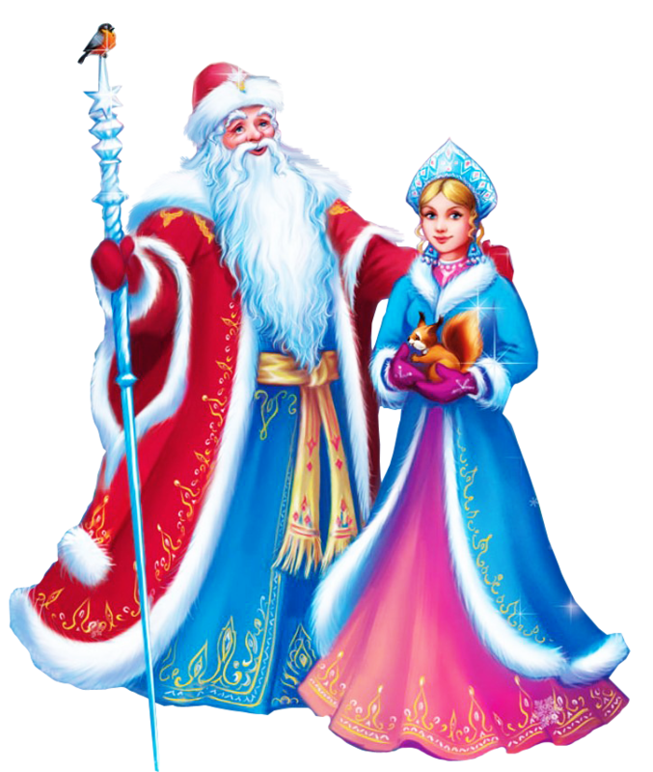

Slide 14
Материалы для презентации взяты из интернета.
Спасибо за внимание!

